Slide 1
PENGENALAN MATLAB
Pertemuan 2

Slide 2
APA ITU MATLAB ?
Software yang dapat digunakan untuk perhitungan matematik, analisis data, dan simulasi/ pemodelan.
MATLAB (Matrix Laboratory)
Struktur data yang terdapat dalam MATLAB menggunakan matrik atau array berdimensi dua (double).

Slide 3
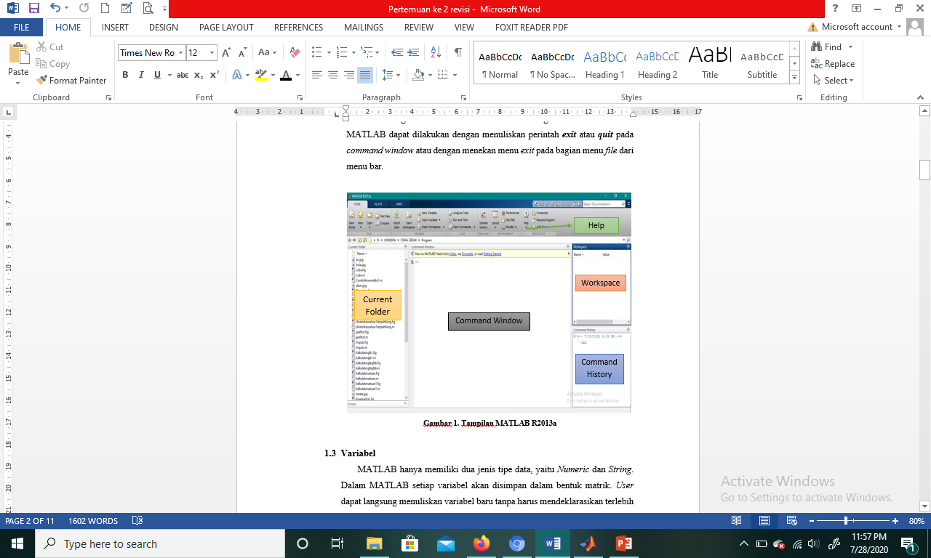
TAMPILAN MATLAB R2013a

Slide 4
a. Current Folder
Window ini menampilkan isi dari folder yang sedang dibuka. Kita dapat mengganti folder ini sesuai dengan folder yang diinginkan.
b. Command History
Window ini berfungsi untuk menyimpan perintah-perintah apa saja yang sebelumnya dilakukan oleh pengguna terhadap MATLAB.
c. Command Window
Window ini adalah window utama dari MATLAB. Di sini adalah tempat untuk menjalankan fungsi, mendeklarasikan variabel, menjalankan proses-proses, serta melihat isi variabel.
d. Workspace
Workspace berfungsi untuk menampilkan seluruh variabel-variabel yang sedang aktif pada saat pemakaian MATLAB. Apabila variabel berupa data matriks berukuran besar maka user dapat melihat isi dari seluruh data dengan menggunakan double klik pada variabel tersebut. MATLAB secara otomatis akan menampilkan window “array editor” yang berisikan data pada setiap variabel yang dipilih user.
e. Getting Help
User dapat menjalankan fungsi ini dengan menekan tombol “?” pada toolbar atau menulis perintah ‘helpwin’ pada command window. MATLAB juga menyediakan fungsi demo yang berisikan video tutorial MATLAB beserta contoh-contoh program yang bisa dibuat dengan MATLAB.
f. Interupting dan Terminating dalam MATLAB
Untuk menghentikan proses yang sedang berjalan pada MATLAB dapat dilakukan dengan menekan tombol Ctrl-C. Sedangkan untuk keluar dari MATLAB dapat dilakukan dengan menuliskan perintah exit atau quit pada command window atau dengan menekan menu exit pada bagian menu file dari menu bar.

Slide 5

Dalam MATLAB setiap variabel akan disimpan dalam bentuk matrik. User dapat langsung menuliskan variabel baru tanpa harus mendeklarasikan terlebih dahulu pada command window.

Slide 6
Contoh Penulisan Variabel:
Kecepatan = 60
Waktu = 10
Jarak = Kecepatan*Waktu
Jika dituliskan di dalam command window MATLAB menjadi
>> Kecepatan=60
Kecepatan =
60
>> Waktu=100
Waktu =
10
>> Jarak=Kecepatan*Waktu
Jarak =
600
Jika kita tidak ingin memunculkan angka variabel yang ditunjukkan oleh MATLAB, kita hanya menambahkan karakter ;
Contoh:
>> Kecepatan = 60;
>> Waktu = 10;
>> Jarak=Kecepatan*Waktu
Jarak =
600

Slide 7

PERHITUNGAN OPERASI MATEMATIKA DENGAN MATLAB
Langsung melakukan perhitungan di Command Window
Perhitungan Operasi Matematika
Menulis dalam m-file

Slide 8
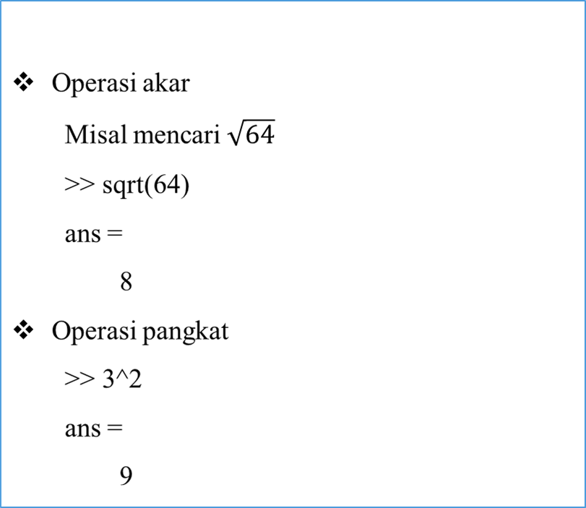
Contoh perhitungan langsung di command window adalah sebagai berikut:
Operasi penjumlahan
>> 5+8-2
ans =
11
Operasi perkalian
>> 3*12
ans =
36
Operasi pembagian
>> 300/5
ans =
60

Slide 9
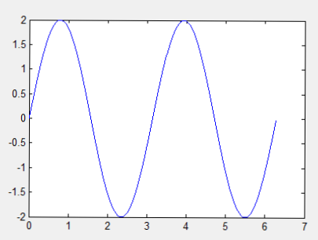
PENGGAMBARAN GRAFIK DENGAN MATLAB
Contoh pada command window dituliskan perintah sebagai berikut:
>>t=0:0.01:2*pi;
>>y=2*sin(2.*t);
>>plot(t,y);
Maka akan muncul grafik

Slide 10
DASAR-DASAR PEMROGRAMAN M-FILE
Script File atau M-File adalah kumpulan perintah yang ditulis menggunakan bahasa MATLAB yang dapat disimpan dan dijalankan berulang-ulang. Script file dibuat dengan nama tanpa spasi dan dengan ekstensi dot m.
Berikut hal-hal yang perlu diketahui mengenai script file, yaitu :
Script file adalah kumpulan perintah MATLAB, script file juga disebut program.
Script file dapat dijalankan (run) melalui command window.
Ketika script file dijalankan, output akan ditampilkan pada command window.
Dengan menggunakan script file, kita dapat lebih mudah memodifikasi syntax serta dapat menjalankannya berkali-kai.
Script file dapat dibuat melalui berbagai text editor misalkan notepad.
Script file disebut M-File karena ekstensi file yang digunakan berakhiran dengan dot m (.m).

Slide 11
GUIDE
GUIDE atau GUI builder merupakan sebuah Graphical User Interface (GUI) yang dibangun dengan objek grafik seperti tombol, kotak teks, slider, menu, dan lain-lain.
GUI MATLAB memiliki kelebihan dibandingkan dengan bahasa pemrogaman lainnya, yaitu:
GUI MATLAB cocok digunakan untuk aplikasi sains,
GUI MATLAB memiliki fungsi built-in yang siap digunakan sehingga pemakai tidak perlu membuat sendiri,
Ukuran file kecil,
Kemampuan grafis cukup baik jika dibandingkan dengan pemrogaman lainnya.

Slide 12
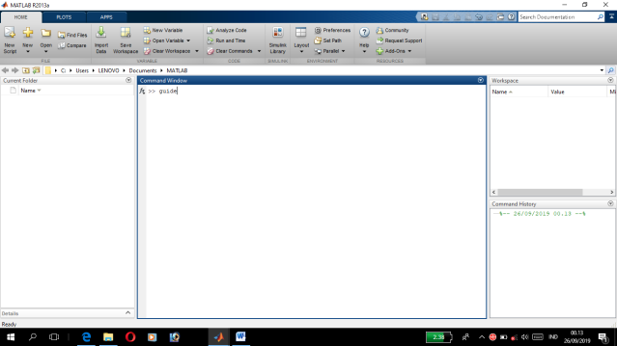
MEMULAI GUIDE MATLAB
Memulai GUIDE MATLAB dapat dilakukan dengan cara mengetikkan guide pada command window.

Slide 13
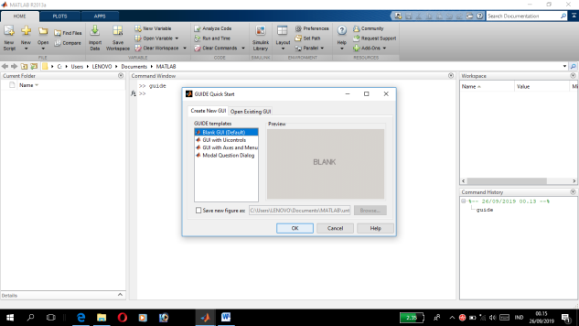
Selanjutnya akan muncul tampilan kotak dialog pilihan GUIDE Quick Start.

Slide 14
GUIDE Quick Start memiliki 2 buah pilihan, yaitu: Create New GUI dan Open Existing GUI.
Create New GUI digunakan jika kita belum pernah membuat aplikasi figure GUI MATLAB atau jika kita ingin membuat sebuah figure baru, sedangkan Open Existing GUI digunakan jika kita sudah memiliki file figure MATLAB atau ingin mengubah file figure yang telah tersimpan.
Pada pilihan Create New GUI terdapat menu GUIDE template yang memiliki beberapa tipe dasar dari GUI sehingga kita dapat melakukan modifikasi pada template agar menjadi GUI seperti yang kita harapkan. Sebagai pemula, kita gunakan Blank GUI (Default) yang merupakan sebuah GUI dengan figure kosong. Setelah kita memilih Blank GUI (Default), maka akan muncul tampilan menu utama GUIDE.

Slide 15
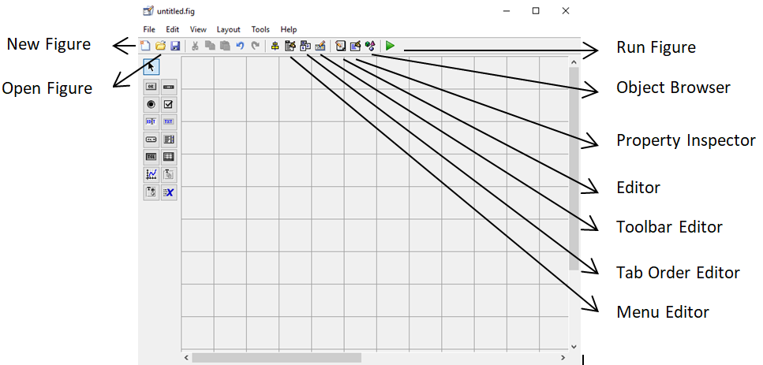
TAMPILAN GUIDE

Slide 16
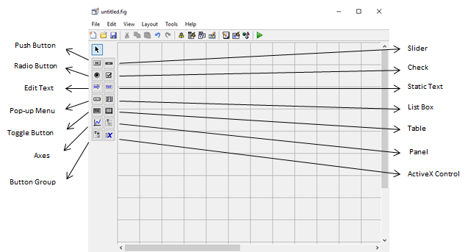
KOMPONEN GUIDE

Slide 17
Push Button
Push button merupakan jenis kontrol berupa tombol tekan yang akan menghasilkan tindakan jika diklik. Misalnya tombol hitung, reset, ok, keluar, dan sebagainya.
b. Radio Button
Radio button digunakan untuk memilih atau menandai satu pilihan dari beberapa pilihan.
c. Toggle Button
Toggle button memiliki fungsi yang sama dengan push button, hanya saja saat push button ditekan maka tombol akan kembali pada posisi semula jika tombol mouse dilepas sedangkan pada toggle button tombol tidak akan kembali pada posisi semula jika kita tidak menekannya kembali.
d. Edit Text
Edit text digunakan untuk memasukkan atau memodifikasi tulisan yang diinputkan dari keyboard.
e. Pop-up Menu
Pop-up menu berguna menampilkan daftar pilihan, sangat bermanfaat ketika kita ingin memberi suatu pilihan tanpa jarak.
f. Axes
Axes berguna untuk menampilkan sebuah grafik atau gambar.

Slide 18
g. Button Group
Button group berguna untuk mengkelompokkan tombol (button) menjadi satu kelompok.
h. Panel
Panel merupakan kotak tertutup, berguna jika kita ingin mengelompokkan kontrol-kontrol yang terhubung.
i. Table
Table berguna untuk membuat atau menampilkan sebuah tabel.
j. List Box
List box berguna memilih item dari semua daftar item yang ditampilkan.
k. Static Text
Static text hanya digunakan untuk menampilkan tulisan.
l. Checkbox
Check box berguna jika kita ingin menyediakan beberapa pilihan mandiri atau tidak bergantung dengan pilihan-pilihan lainnya.
m. Slider
Slider berguna jika kita menginginkan inputan nilai tidak menggunakan keyboard, tetapi hanya dengan cara menggeser slider secara vertikal ataupun horizontal.

Slide 19
MEMBUAT GUI DENGAN MATLAB
Langkah-langkah yang harus dilakukan dalam membuat GUI adalah:
Mengatur layout komponen GUI
Setelah kita membuka GUIDE MATLAB dan telah menentukan template GUI, langkah selanjutnya yaitu mendesain figure dengan menggunakan komponen palet sesuai dengan kebutuhan. Selanjutnya kita dapat mengatur layout masing-masing komponen menggunakan property inspector. Jika kita telah mendesain figure yang kita inginkan diharapkan untuk menyimpan file figure yang secara otomatis akan memiliki ekstensi *.fig. Dari sini, MATLAB secara otomatis akan membuatkan sebuah m-file dengan nama yang sama, yaitu berekstensi *.m.
b. Memprogram komponen GUI
m-file yang telah dibuat sebelumnya akan otomatis terbuka dan kita harus menuliskan programnya agar komponen kontrol dapat bekerja. Untuk membuat program dalam m-file kita cukup memperhatikan fungsi-fungsi MATLAB bertanda callback dimana perintah disisipkan.

Slide 20
KELEBIHAN DAN KEKURANGAN GUI
Kelebihan
Desain grafis lebih menarik
GUI memungkinkan user untuk berinteraksi dengan komputer secara lebih baik
Memudahkan pengguna
Menarik minat pengguna
Resolusi gambar yang tinggi
Kekurangan
Memakan memori yang sangat besar
Bergantung pada perangkat keras
Membutuhkan banyak tempat pada layar komputer
Tidak fleksibel

Slide 21
BERJUANGLAH DAN NIKMATI PROSESNYA
SEMANGAT

